Slide 1
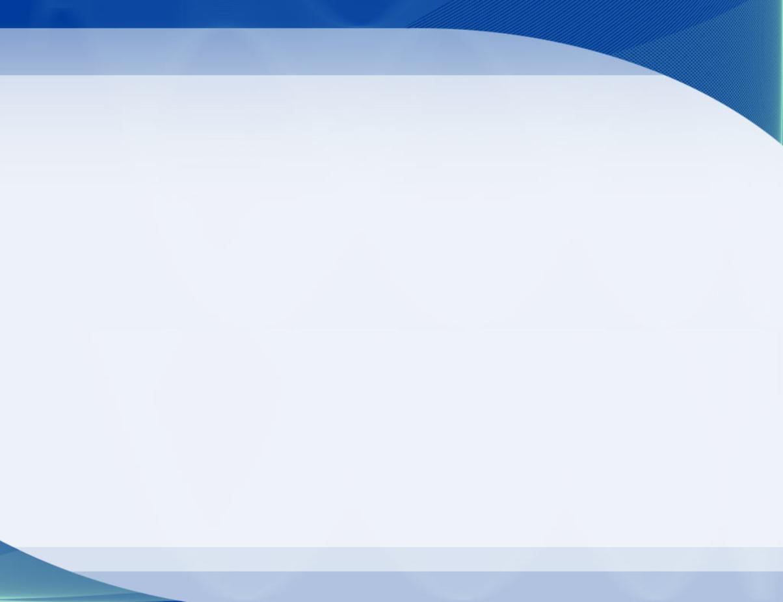

«Будьте здоровы!»
ГИМНАЗИЯ №22
«RESPECT»
НИЖНЕКАМСК
25 ноября 2016 год
25 ноября 2016 года познакомить с работой школьного совета старшеклассников «Содружество», рассказать о детско-юношеской организации «Российское движение школьников» и о деятельности отряда самостоятельных детей «RESPECT» на классный час к учащимся 1Д класса пришли старшеклассники из 9Б и 9В классов. Первоклассники поучаствовали в акции «Будьте здоровы!» в рамках республиканской акции «Здоровая мама – здоровый ребенок!
Все участники получили сердца с пожеланиями здоровья.
На запястья ребятам были завязаны оранжевые ленточки, как символ радости и творческой активности.
https://edu.tatar.ru/nkamsk/gim22
https://m.vk.com/golden_school
https://instagram.com/gimnazium22

Slide 2
